Slide 1

Генеративный дизайн математических моделей на основе эволюционных подходов.
От автоматического машинного обучения до вывода дифференциальных уравнений
Калюжная Анна Владимировна
К.т.н., доцент, с.н.с. Национального Центра Когнитивных Разработок,
Лаборатория «Моделирование природных систем»
https://itmo-nss-team.github.io
Санкт-Петербург - 2021

Slide 2
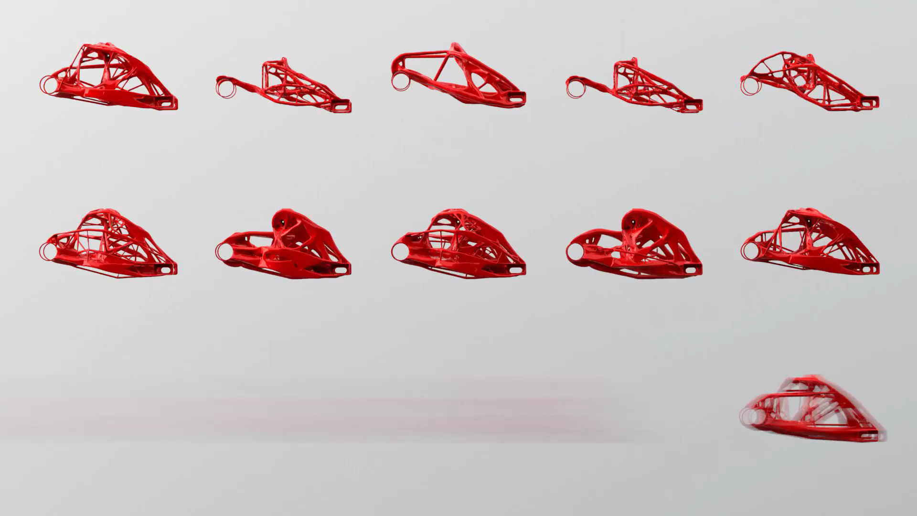
Генеративный дизайн. Что это?
Генеративный дизайн – это подход, в рамках которого создается система усиленного интеллекта для специалиста (конструктора/дизайнера), и который позволяет создавать целую популяцию корректных решений для поставленных задачи.
Формулировка проблемы от предметных специалистов
Формализация постановки задачи
Целевые параметры, которые нужно достичь
Возможные ограничения на итоговое решение
Интеллектуальный алгоритм оптимизации, создающий возможные варианты решения
*Модель среды, в которой дополнительно проверяется валидность решения
Набор валидных решений
https://www.autodesk.com/solutions/generative-design
Принятие решения предметным специалистом и/или натурный эксперимент

Slide 3
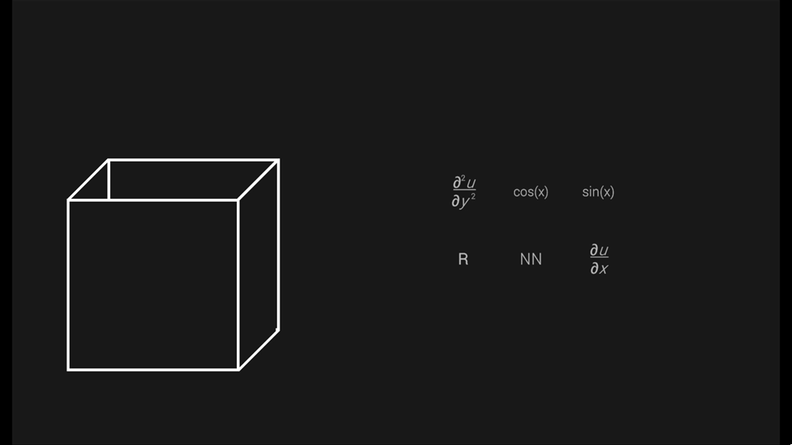

Генеративный дизайн для математических моделей
Можно ли выращивать модели подобно автомобильным деталям?
Можно. Можно даже попробовать переоткрыть законы природы или выявить новые и неизвестные. Если есть данные, описывающие процесс.
Формулировка проблемы от предметных специалистов
Визуализация выращивания дифференциального уравнения по данным:
Формализация постановки задачи
Целевые параметры, которые нужно достичь
Возможные ограничения на итоговое решение
Интеллектуальный алгоритм оптимизации, создающий возможные варианты модели/пайплайна
Обучающие данные
Тестирующие данные
Набор валидных решений
Принятие решения предметным специалистом и/или расширенный эксперимент
https://www.youtube.com/watch?v=BSXGCeuTcdc

Slide 4
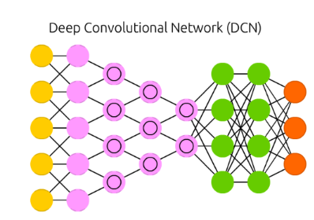

Разнообразие data-driven подходов в моделировании
9
Низкоуровневая сборка структуры из неспецифичных блоков
Настройка только числовых параметров
Возможность частичной сборки
«Чистые» модели на данных
Модели с гибкой структурой
Классические модели
Сложные структуры из простых (неспецифичных) функций.
Компактные описания в виде формул или уравнений.
Например, нейронные сети:
?
Например, для гидродинамики:
Много интересных вариантов…
$$\frac{d\vec{v}}{dt}=−\left(\vec{v}∙∇\right)v+ν∆\vec{v}−\frac{1}{ρ}∇p+\vec{f}$$

Slide 5
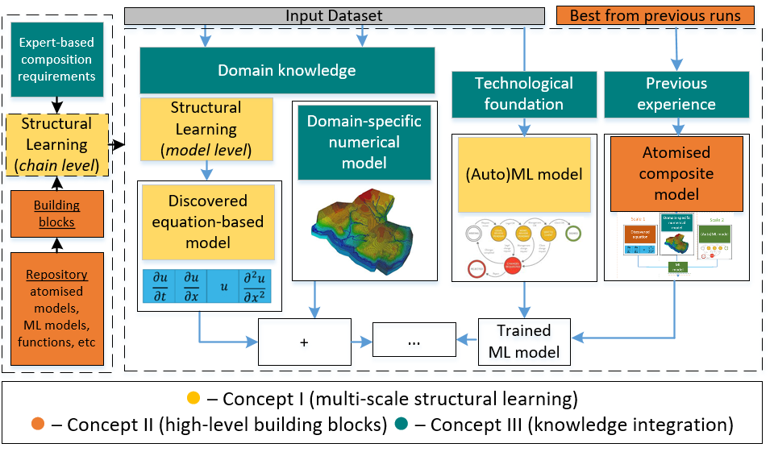
Композитные модели
Композитная модель - это составная гетерогенная модель, состоящая из моделей нескольких нескольких типов.
Структура композитной модели может быть представлена в виде ориентированного ациклического графика (DAG);
Простой случай составной структуры - ансамбль моделей (может быть одно- или многоуровневым);
Обобщенная структура композитной data-driven модели

Slide 6
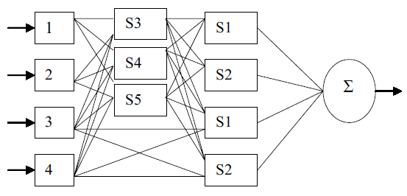
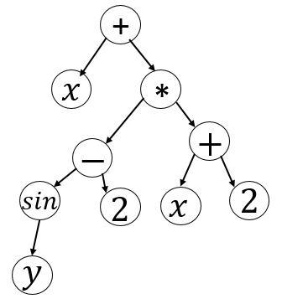
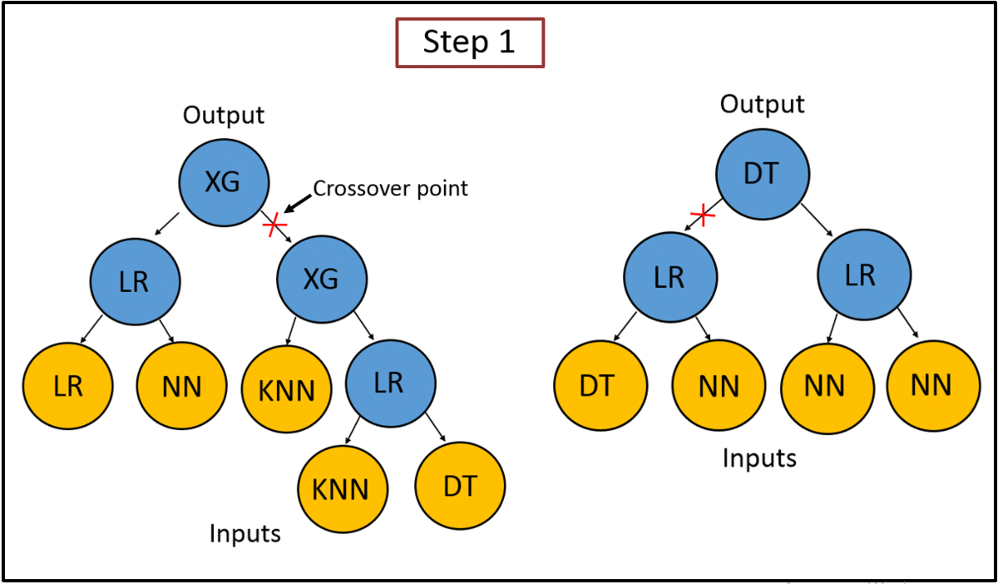
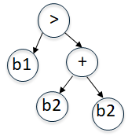
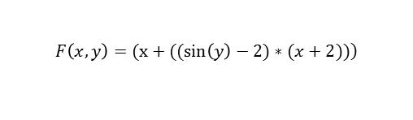
Структурное обучение композитных моделей
Структурное обучение – это задача мета-обучения, которая может быть формализована через задачу комбинаторной оптимизации.
Например, идентификация архитектуры нейронной сети (Neural Architecture Search, NAS):
Для НЕсетевых моделей подобные подходы также возможны, т.к. любую численную модель можно представить в виде графа вычислений, структуру которого можно модифицировать.
N1=?
N2=?
Например, для алгебраической функции:
Или мета-моделей МО:
?
?
?
?
$$\left.F\left(x,y\right)=(x+((sin\left(y\right)−2)∗(x+2))\right)$$
?
?
Граф вычислений:
?
b1
b2
?
Notes:
Сложность и ресурсоемкость идентификации и обучения таких моделей. Подходы автоматического МО. (3 слайда)

Slide 7
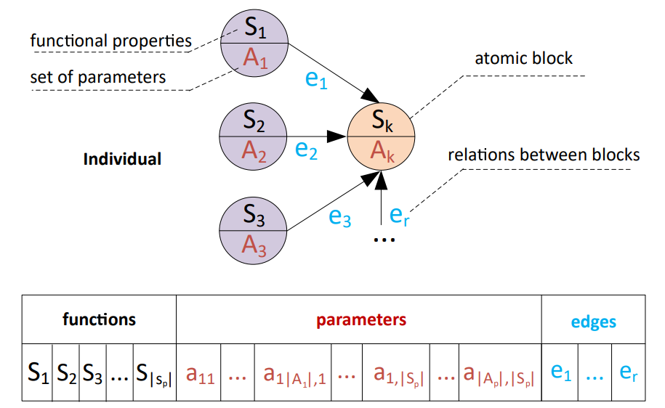
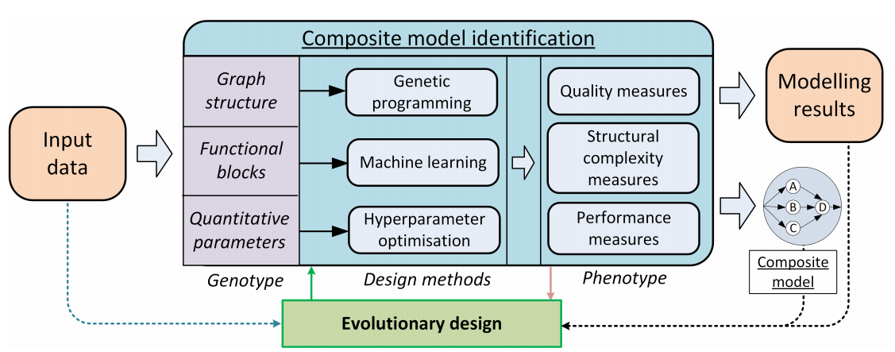
Эволюционный подход к структурному обучению
Концепция эволюционного подбора архитектуры составной модели машинного обучения
Структура генотипа при эволюционной оптимизации: функциональные свойства, набор параметров и отношения между блоками
Алгоритм генерирует начальную популяцию цепочек с помощью метода «роста».
Популяция эволюционирует с использованием операторов срещивания и мутации до тех пор, пока критерии останова не будут удовлетворены.

Slide 8
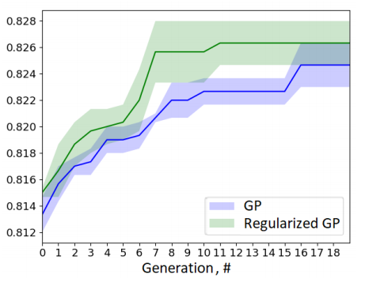
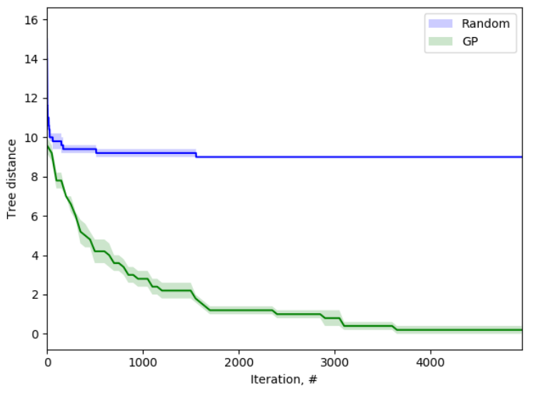
Эволюционный подход к структурному обучению
Поиск оптимальной структуры data-driven модели удобно выполнять с помощью эволюционных подходов. В качестве генотипа выступает граф структуры композитной модели, а поиск решения осуществляется с помощью применения эволюционных операторов к графу.
Эволюционная оптимизация структуры модели
Сходимость метрики качества модели
Сходимость структуры модели к оптимуму (для синтетических данных с известной эталонной структурой)

Slide 9
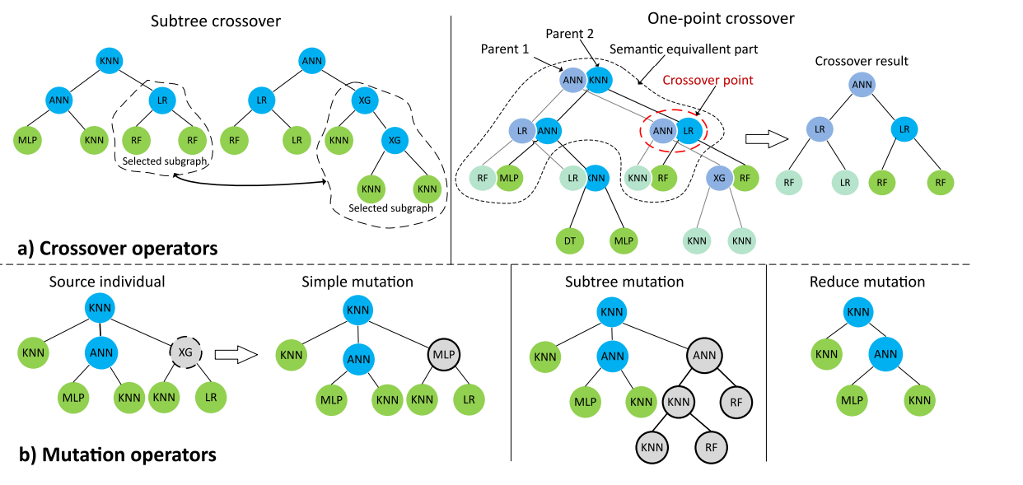
Эволюционная идентификация структуры графа
Применение эволюционных операторов к графу структуры моделей

Slide 10
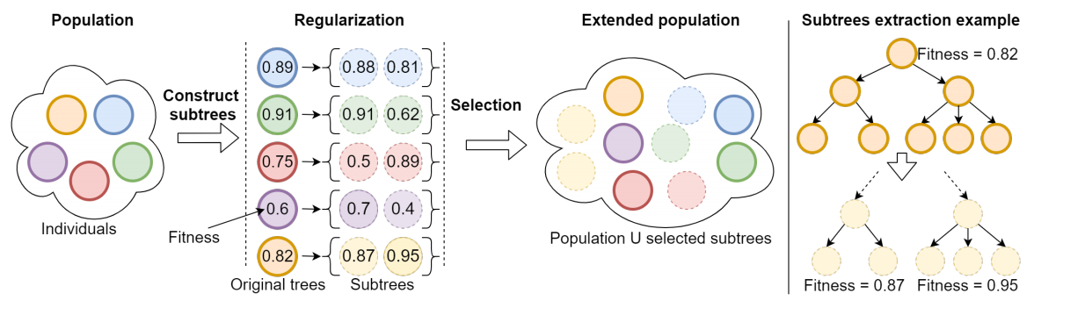
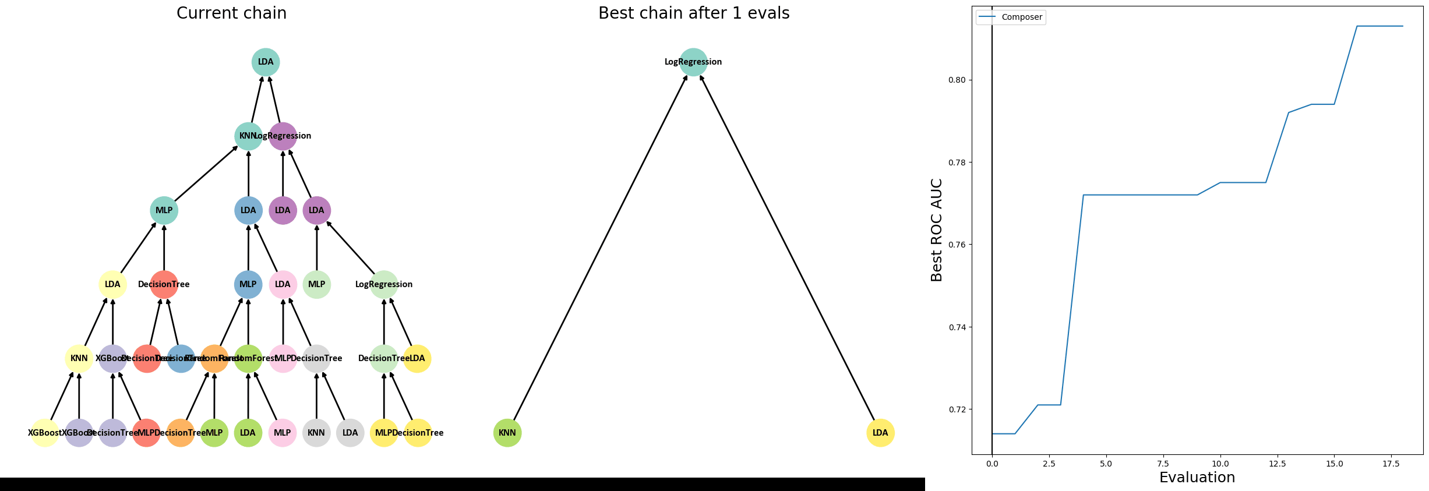
Эволюционная идентификация структуры графа
Регуляризация для структуры модели
Рост метрики качества в ходе идентификации структуры модели

Slide 11
От абстракции к конкретике...

Slide 12
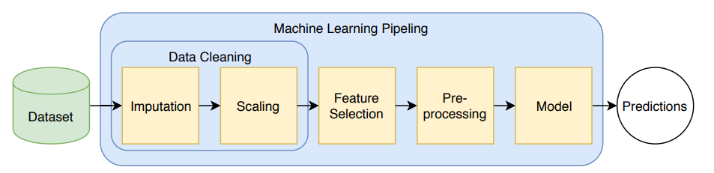
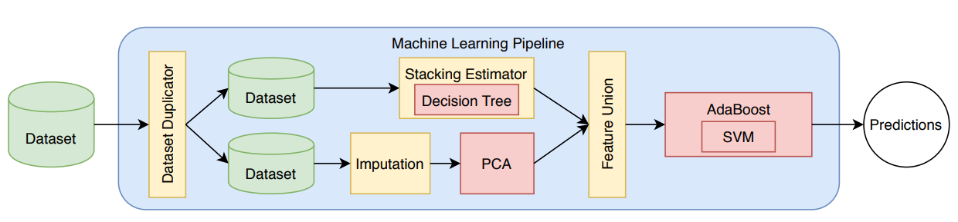
От композитных моделей к пайплайнам МО
Алгоритмы оптимизации графов вычислений, которыми описываются композитные модели легко применить к задаче поиска оптимального пайплайна.
Fixed Structure Pipeline
Variable Structure Pipeline
Структура зафиксирована, оптимизируются выбранные блоки (операции и модели) и гиперпараметры
Некоторые этапы сильно зафиксированы (hardcode)
Реализовано в большинстве AutoML фреймворков
Структура может быть произвольной*
Необходима дополнительная валидация структуры
GP – наиболее распространенный метод оптимизации
Источник:
Zöller et al. «Benchmark and Survey of Automated Machine Learning Frameworks»

Slide 13
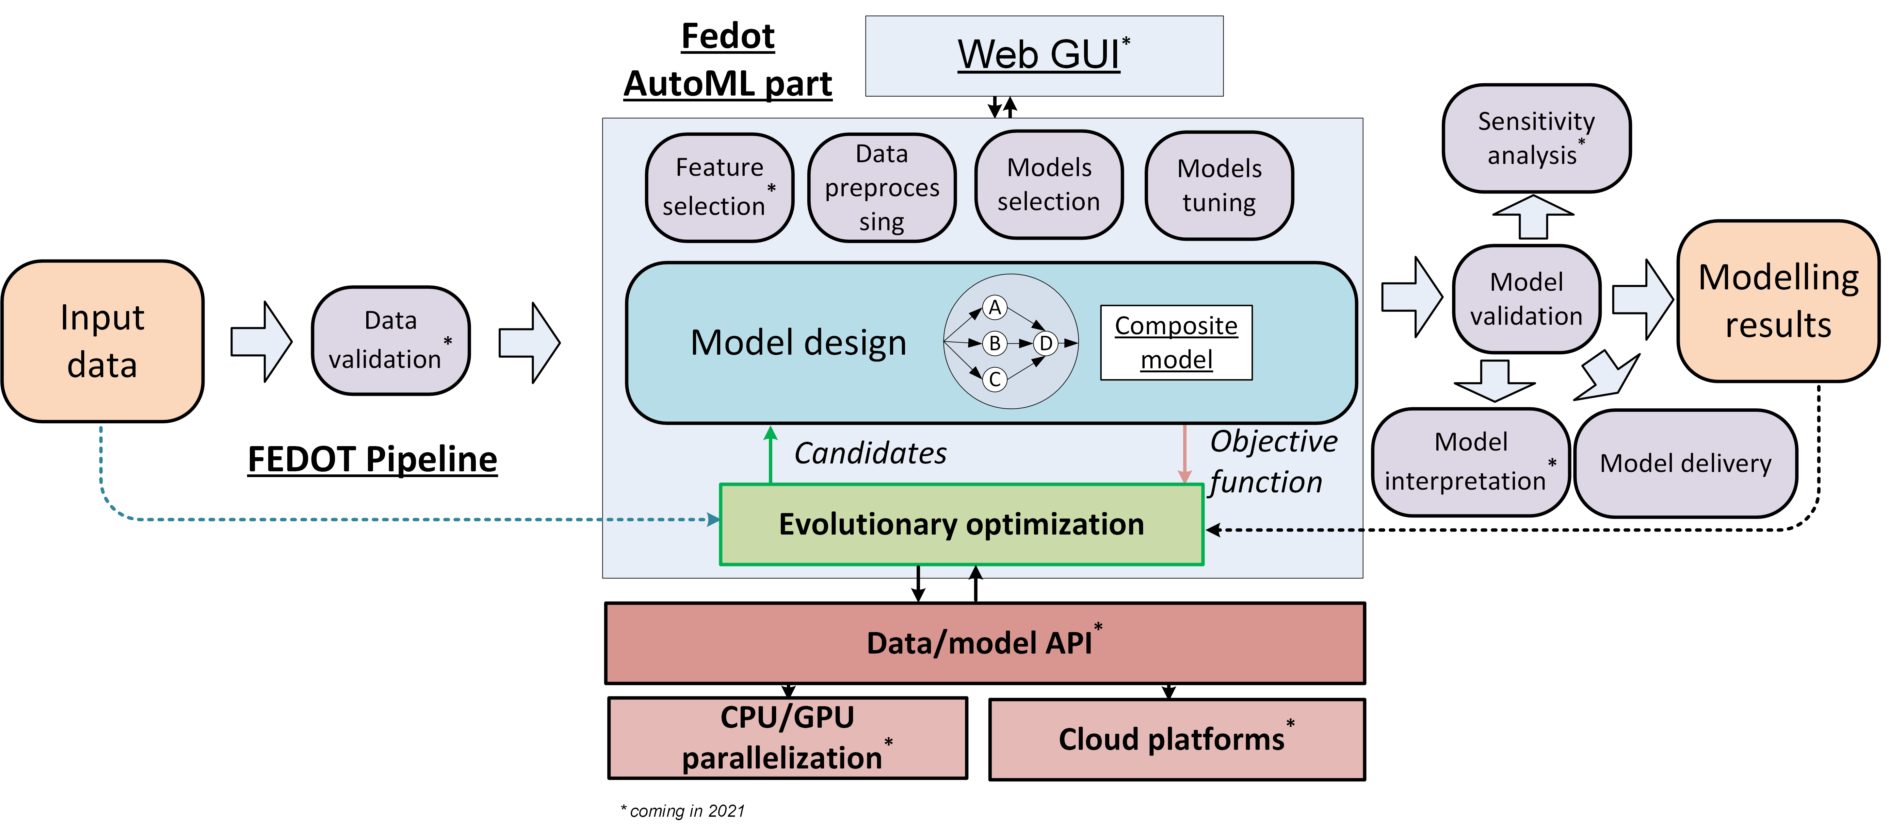
Фреймворк FEDOT – основные идеи
FEDOT поддерживает популярные ML-библиотеки и при необходимости можно интегрировать в него другие инструменты;
Алгоритмы оптимизации пайплайнов не привязаны к типам данных или задачам, но для повышения эффективности можно использовать специальные шаблоны под определенный класс задач или тип данных - прогнозирование временных рядов, NLP, табличные данные и др;
Итоговые пайплайны могут быть экспортированы в удобном json-формате без привязки к фреймворку, что позволяет добиться воспроизводимости эксперимента.
Архитектура FEDOT обладает высокой гибкостью и поэтому фреймворк может быть использован для автоматизации создания математических моделей для различных задач, различных типов данных и моделей.
https://github.com/nccr-itmo/FEDOT

Slide 14
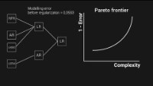
Фреймворк FEDOT. Как работает?

Slide 15
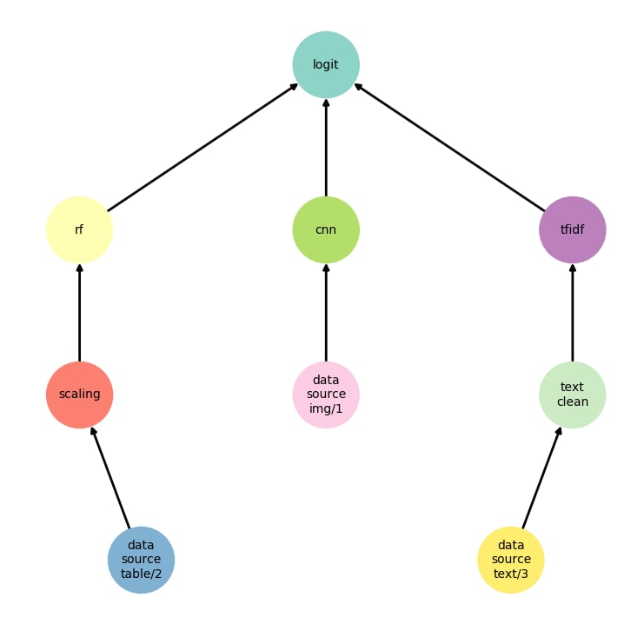
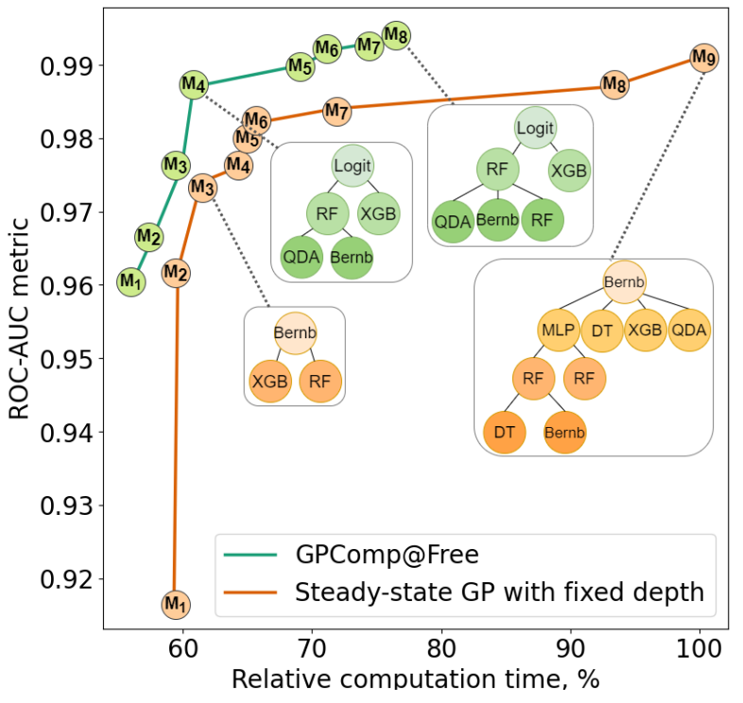
Фреймворк FEDOT. Что дальше?
В 2021 году:
— Автоматическое машинное обучение для текстов и изображений.
— Полнофункциональная возможности автоматического построения моделей на входных данных различных типов (мультимодальное обучение) - тексты, изображения, таблицы, временные ряды.
— Эффективная реализация фреймворка для обеспечения параллельных вычислений на гибридных ресурсах (CPU+GPU).
— Продвинутые алгоритмы многокритериальной оптимизации для построения пайплайнов.
Пример мультимодального пайплайна (предсказание рейтинга фильма imdb).
Пример парето-фронта (Качество/
ресурсоемкость).

Slide 16
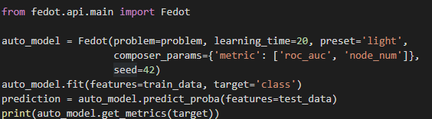
Как использовать FEDOT?
Как?
Сформулируйте свою задачу в терминах машинного обучения (классификация/регрессия/прочее);
Подготовить ваши данные в табличном или другом формате(csv, np.ndarray)
Выберите метрики качества и разбейте ваша дата сет на тренировочный и тестовый наборы
Установите FEDOT (pip install fedot)
Создайте простой бейзлайн с помощью API
Запустите процесс оптимизации пайплайна с помощью API
Примеры: https://github.com/nccr-itmo/FEDOT/tree/master/notebooks
Пример запуска FEDOT с помощью API
Документация FEDOT: https://fedot.readthedocs.io/en/latest/
Описание API: https://fedot.readthedocs.io/en/latest/api/index.html
16

Slide 17
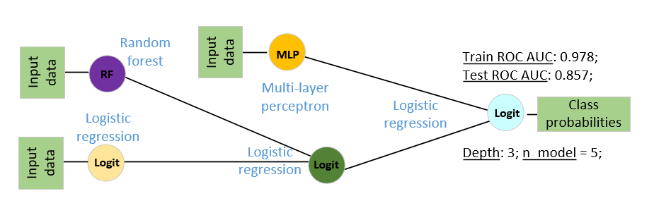
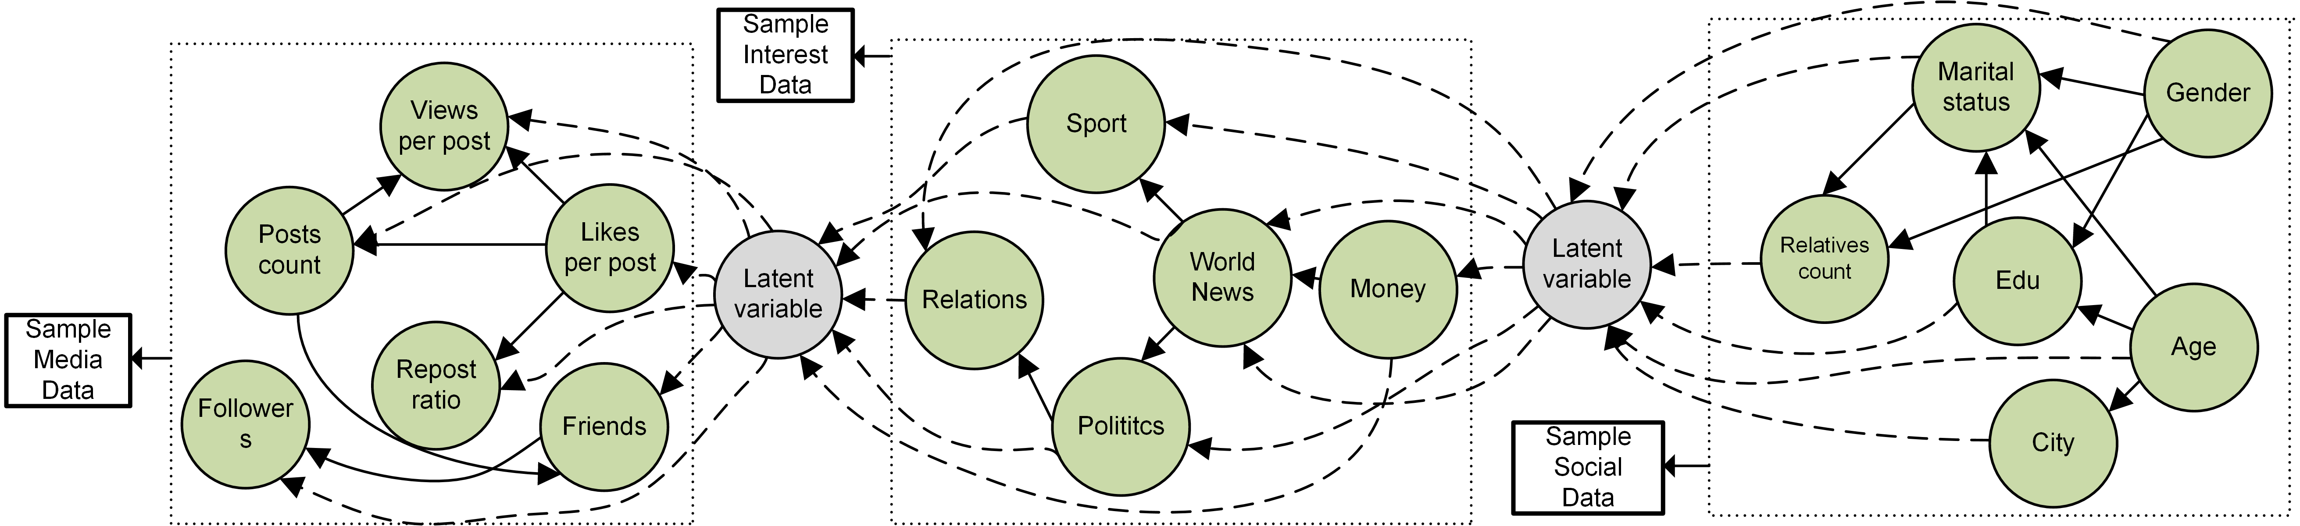
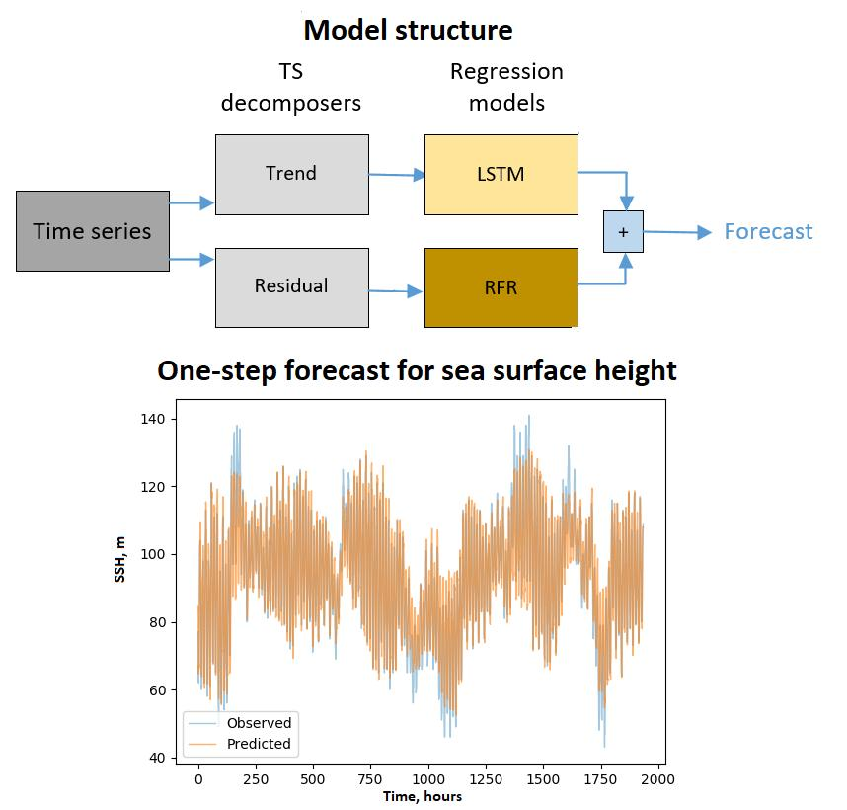
Примеры композитных моделей для различных задач
Модель для кредитного скоринга
Модель для прогнозирования временных рядов уровня моря
Байесовская модель для генерации синтетических данных социальных сетей

Slide 18
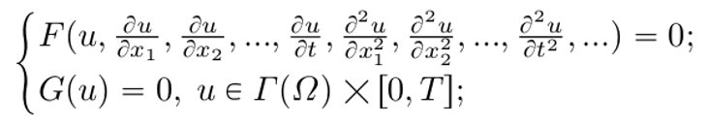
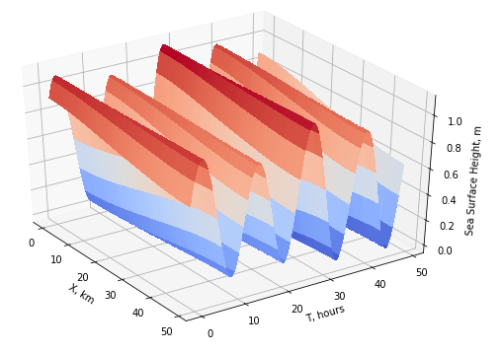
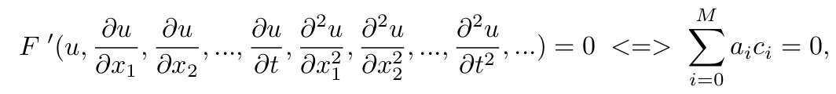
Символьные уравнения на данных
Зачем и кому это нужно?
Мы можем устойчиво получать уравнения понятные предметным экспертам и они могут дальше описать их в более понятных терминах
Многомасштабные системы. Можно аппроксимировать уравнения как это и делается. Полная система уравнений гидродинамики упрощается до уравнения Навье-Стокса дальше можно перейти к уравнению Эйлера и т.д.
Можно получить новые уравнения или в худшем случае новые идеи там, где не понятно как обобщить существующие эмпирические законы
Так же есть области, где математика и МО только входят в употребление как инструменты, например социальные и другие науки, которые имеют дело с антропогенными процессами
Уравнение (процесс без априорных знаний)
Данные (измерения)
Новая модель
Notes:
Modern science utilizes data-driven models (DDM) in order to explore various dynamical systems, analysing data about their state. Contrary to ordinary deterministic physical or mathematical approaches, the development of DDM does not require in-depth understanding of the underlying processes. In general, modern DDM are based on the statistical analysis of the data, describing studied event, and the application of machine learning algorithms for the prediction of the system's conditions. Say something about interpretability

Slide 19
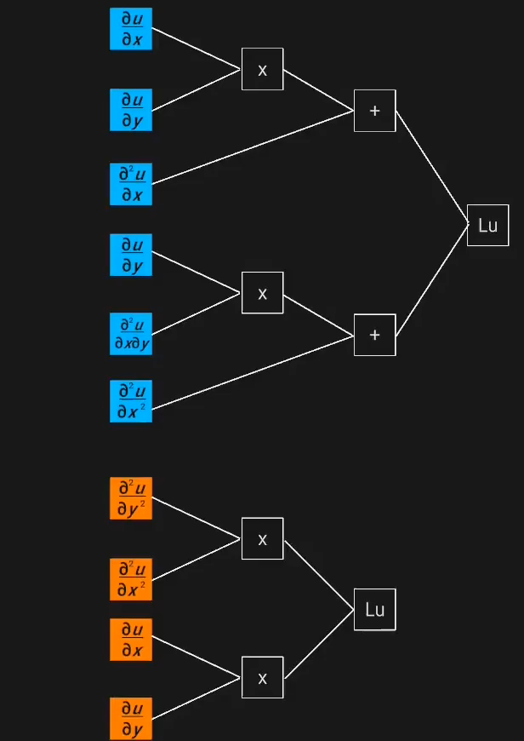
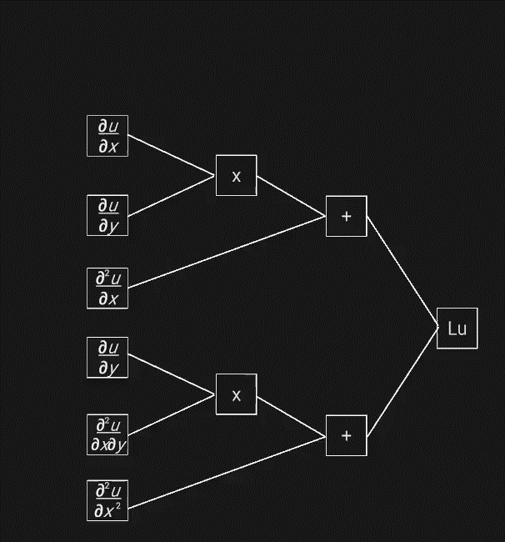
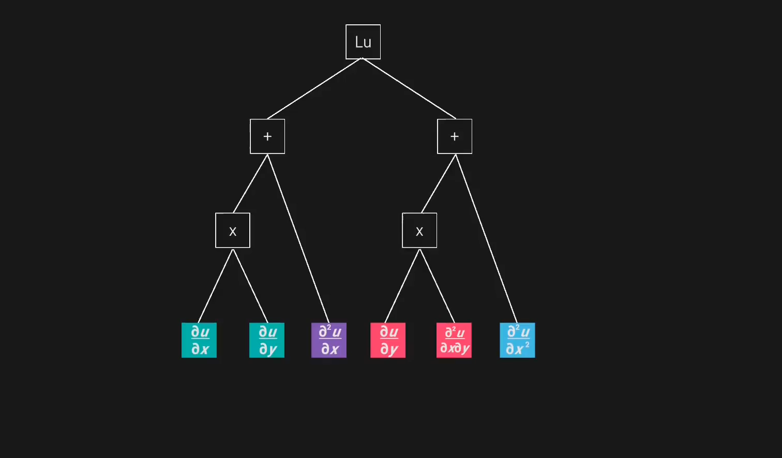
Эволюционные алгоритмы для выращивания уравнений
ДУ так же может быть представлено в форме графа вычислений, а значит к нему могут применяться те же алгоритмы, что были описаны выше.
Скрещивание реализовано как простой обмен слагаемыми между индивидами в результате турнирного отбора.
Один из вариантов мутации: замена одного сомножителя (или его параметров) в слагаемом для получения новых типов слагаемых в популяции.
Разреженная регрессия нужна для того, чтобы избежать излишнего увеличения сложности модели. В алгоритме реализована LASSO регрессия.
КРОССОВЕР
МУТАЦИЯ
LASSO

Slide 20
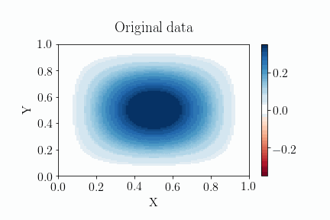
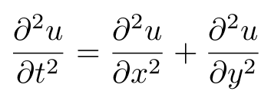
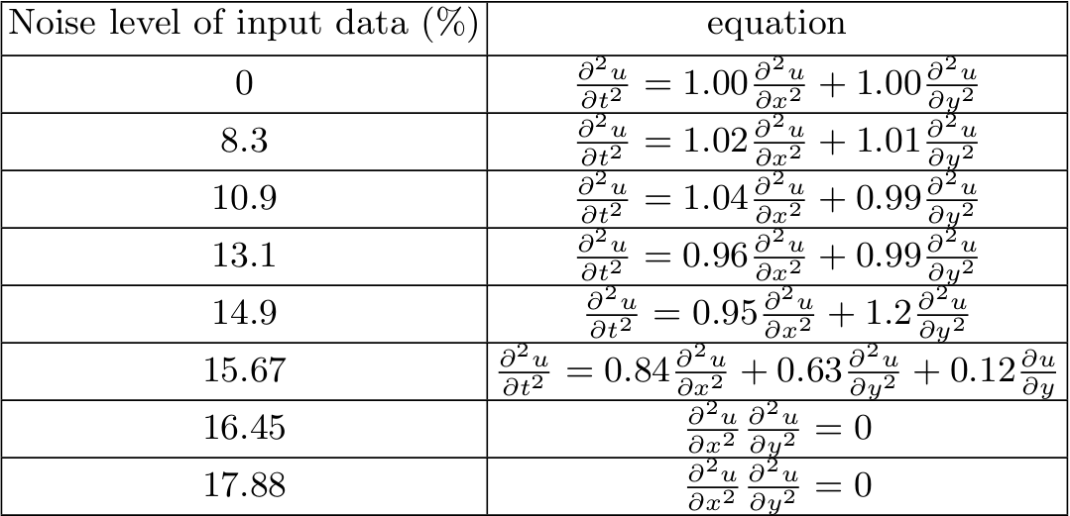
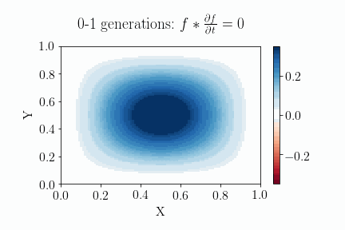
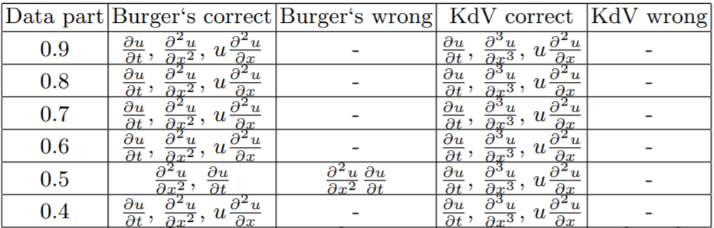
Эксперименты. Синтетика.
Подход легко проверить на синтетике:
На оригинальных данных алгоритм гарантировано сходится менее чем за 150 эпох;
На зашумлённых данных удаётся получить лучшие результаты для большего уровня шума (около 10-15% в зависимости уравнений) так же можно брать меньше данных, чем в существующих решениях;
Пример оценки устойчивости для волнового уравнения, существующие аналоги (PDEfind) не могут найти структуру на ~5% шума
Данные: решение волнового ур-я
Пример оценки числа данных для исходной матрицы 256х256 на уравнении Бюргера и КдВ
Решения уравнений, которые получаются в процессе оптимизации

Slide 21
Задачи в проекте 2021
1. Разработка методов и алгоритмов генеративного дизайна суперкомпьютерных реализаций композитных моделей в форме направленных ациклических графов с узлами сложной структуры, представленными в виде ИДУЧП.
2. Разработка программной библиотеки для генеративного дизайна суперкомпьютерных реализаций композитных моделей в форме направленных ациклических графов с узлами сложной структуры, представленными в виде ИДУЧП.
3. Апробация разработанных алгоритмов и программной библиотеки на примере задачи распространения опасных инфекций.

Slide 22
Применение задела к задачам проекта
Разработка алгоритмов генерации моделей в ОДУ и ИДУЧП на основе фреймворка EPDE.
Разработка data-driven моделей на эпидемиологических данных на основе фреймворка FEDOT.
Разработка алгоритмов гибридной генерации моделей ОДУ и МО с применением фреймворков FEDOT и EPDE.

Slide 23


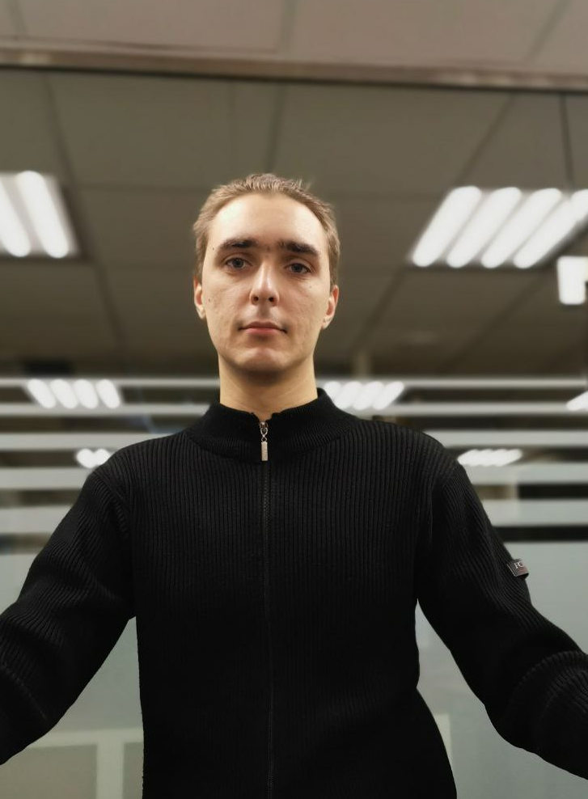

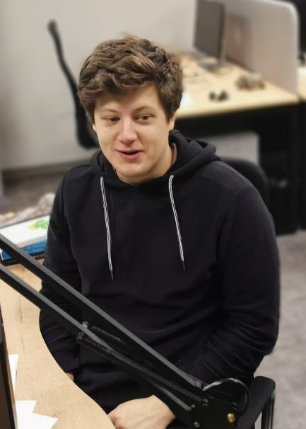
Лаборатория моделирования природных систем- NSS Lab
Некоторые из нас:
Некоторая информация о нас:
ResearchGate:
https://www.researchgate.net/lab/Natural-Systems-Simulation-Team-Anna-Kalyuzhnaya
GitHub:
https://github.com/ITMO-NSS-team
Telegram:
https://t.me/NSS_group
Google Scholar:
https://scholar.google.ru/citations?user=bjiILqcAAAAJ&hl=ru,
https://scholar.google.ru/citations?user=y9YJuk0AAAAJ&hl=ru,
и др.
Калюжная Анна,
anna.kalyuzhnaya@itmo.ru
Руководитель лаборатории NSS и магистерской программы «Цифровые геотехнологии».
Вероятностные модели природных и социальных систем, генеративные методы AutoML.
Никитин Николай,
nnikitin@itmo.ru
Алгоритмы интеллектуальной оптимизации, настройки моделей, разработка фреймворка генеративного AutoML.
Хватов Александр,
alex_hvatov@itmo.ru
Эволюционные алгоритмы для data-driven моделирования, дифференциальные уравнения, акустика и др.
Вычужанин Павел
pavel.vychuzhanin@itmo.ru
Алгоритмы управления жизненным циклом data-driven систем, их программная реализация и QA.

Slide 24
Спасибо за внимание!
www.ifmo.ru
https://itmo-nss-team.github.io
anna.kalyuzhnaya@itmo.ru

